Slide 1


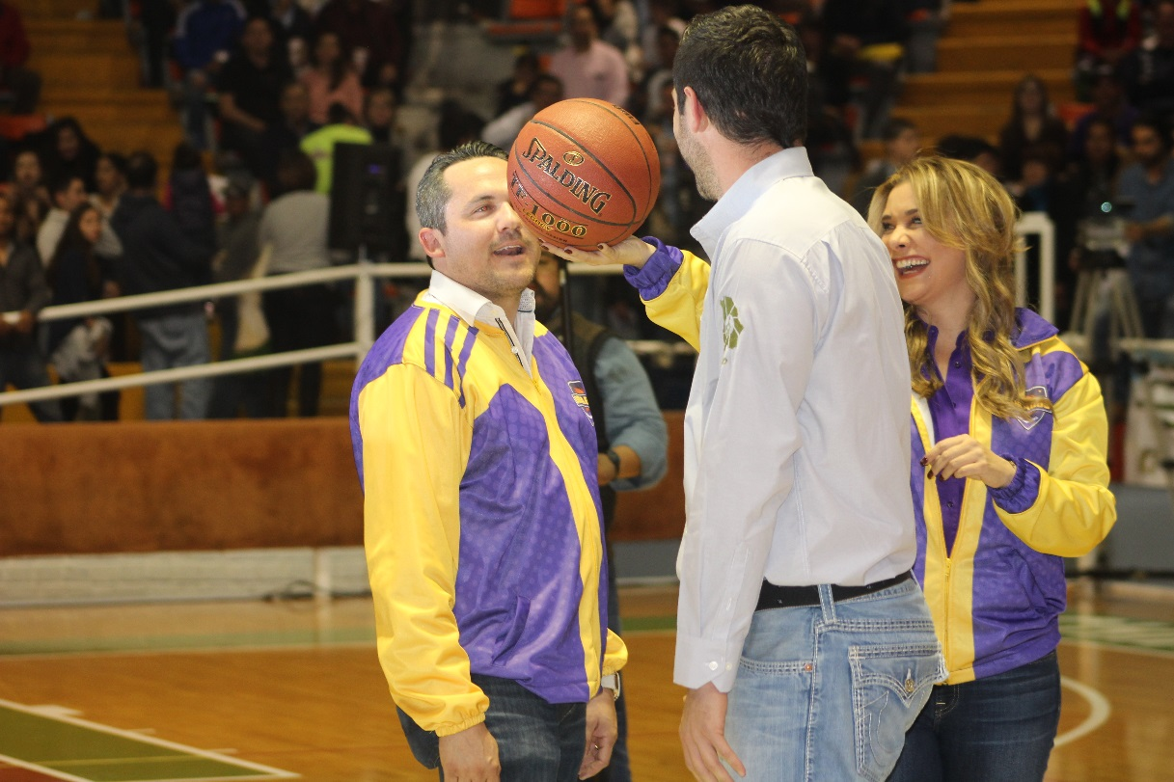
DORADOS Basquetbol
El 3 de febrero de 2017 se da inicio a la Liga de Basquetbol Estatal 2017, con mejorías notables, realizando la temporada con una tercera parte del monto gastado en el año 2016, obteniendo el Tricampeonato.

Slide 2

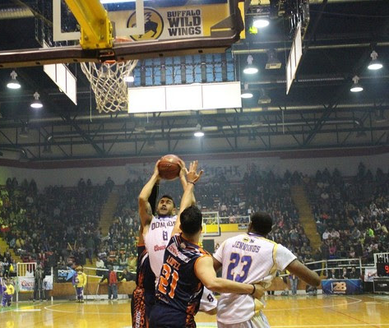
DORADOS Basquetbol

Slide 3
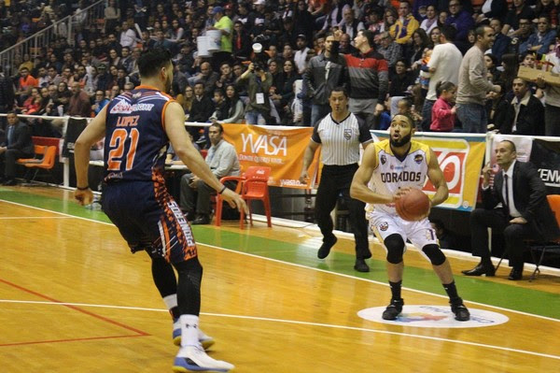
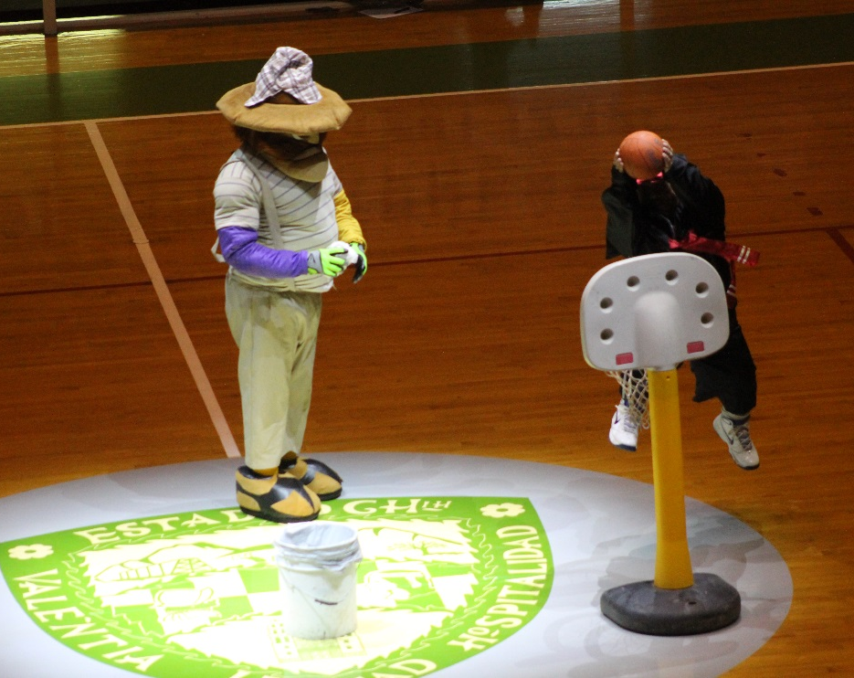
DORADOS Basquetbol

Slide 4

DORADOS Basquetbol

